Slide 1


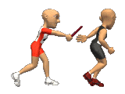
COMPETIR SEGÚN LAS REGLAS.
II TIMOTEO.2:5.
INTRODUCCIÓN:
También el que compite como atleta, no gana el premio si no compite de acuerdo con las reglas.
El Apóstol Pablo compara al cristiano como al atleta aquel que corre tiene que cumplir las reglas del juego sino será descalificado de la disciplina que practique u ejerza.
Los atletas que rehúsan observar las reglas no solo no reciben la corona, sino que también son avergonzados y castigados.
Todos nosotros debemos competir según las reglas.

Slide 2
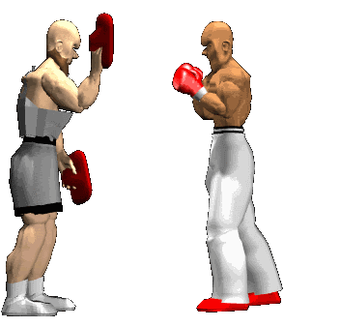
COMPETIR SEGÚN LAS REGLAS.
II TIMOTEO.2:5.
¿Cuántos deportistas han sido descalificado por no competir legalmente?
Hay una lista interminable de atletas que por ganar tuvieron que recurrir a hacer trampas y violar las leyes del deporte que práctica.
Sus consecuencias fueron trágicas desde ser descalificados, a perderlo todo.
Medallas, trofeos, dinero, fama.
Después de un momento de gloria, pasaron a la mayor vergüenza y repudio de las personas.
Dios desea que cumplamos las reglas que Él nos pone atraves de su palabra, que compitamos legalmente en esta carrera como cristianos.

Slide 3
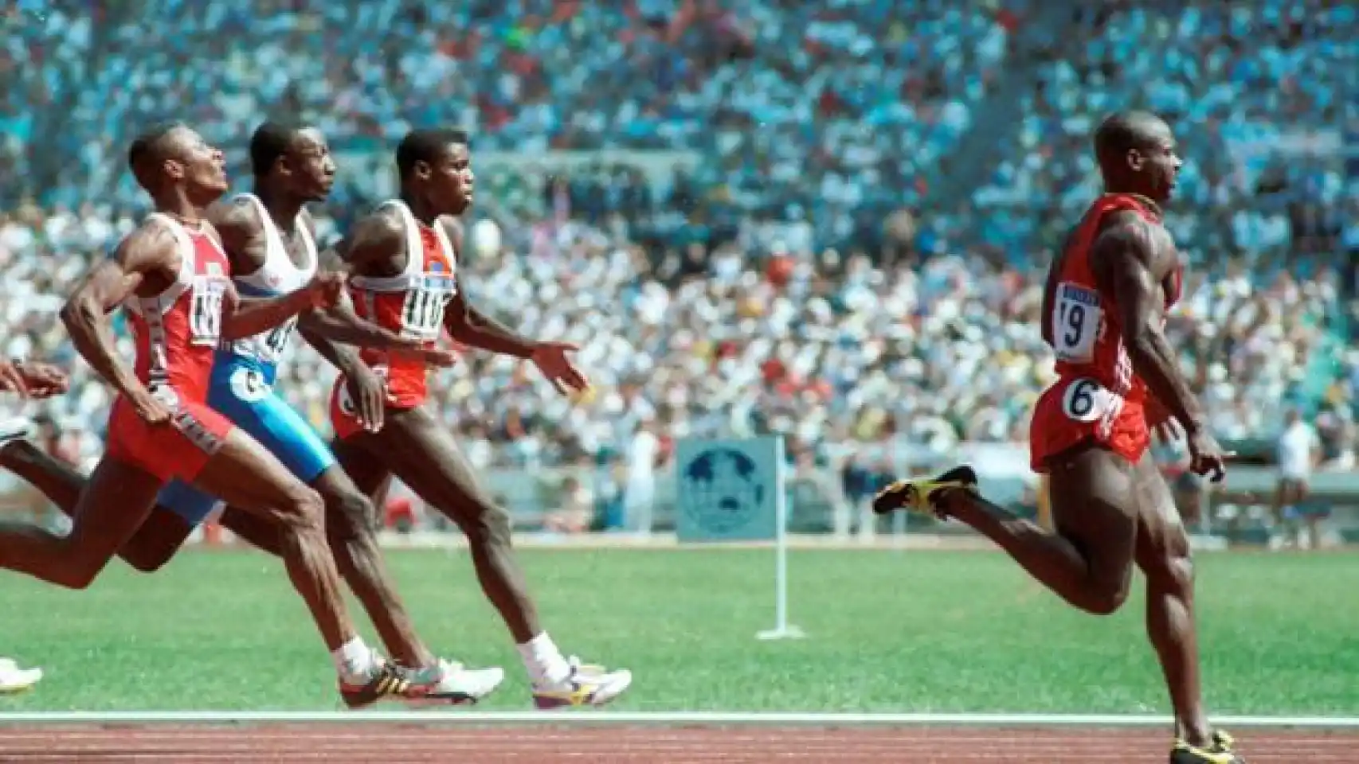

Benjamín Sinclair "Ben" Johnson fue un atleta canadiense conocido por su descalificación por dopaje después de ganar la final Olímpica de los 100 metros en los Juegos de Seúl de 1988.
Johnson batió en dos ocasiones el récord del mundo de los 100 metros, en el Campeonato Mundial de Atletismo de 1987 y en la final olímpica de 1988, pero junto con su descalificación por dopaje, perdió el oro y los dos récords.
Johnson admitió que durante al menos cinco años, de 1981 a 1986 consumió esteroides.

Slide 4
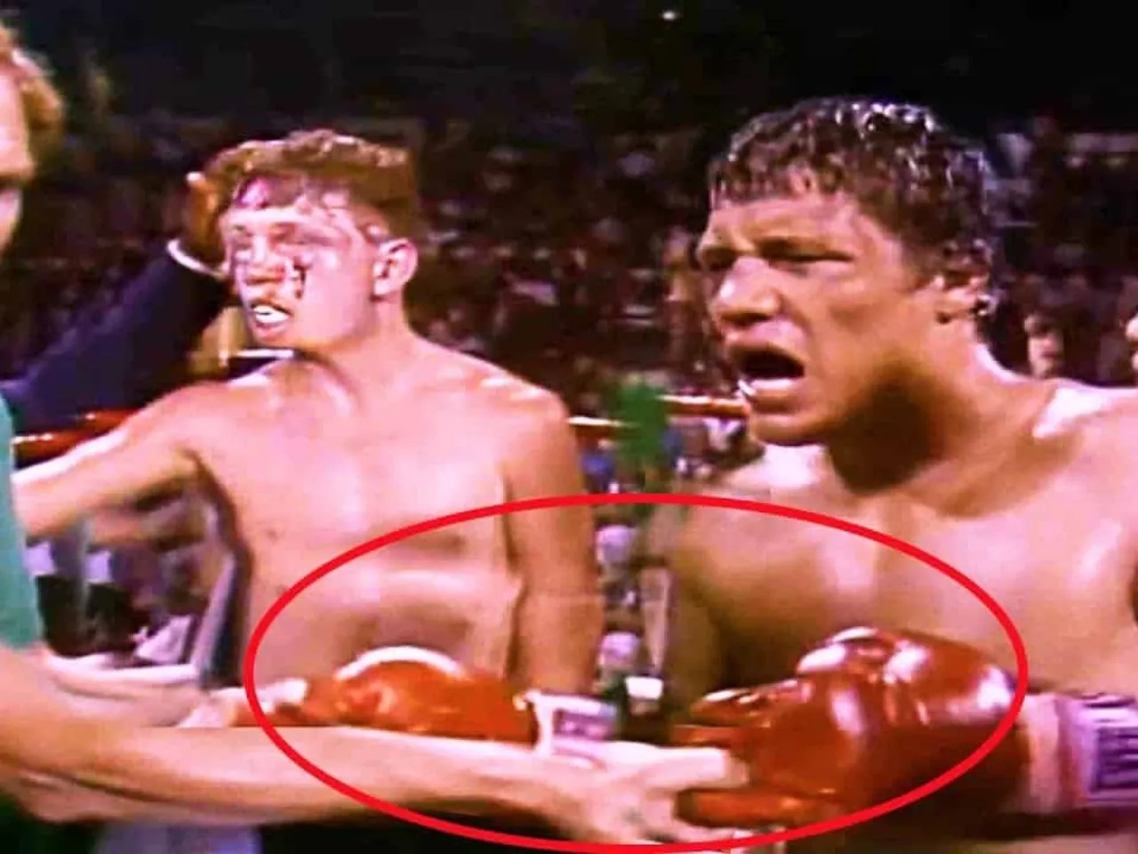
La pelea más sucia de la historia del boxeo, Luis Resto terminó preso y Billy Collins Jr. se quitó la vida.
El joven estadounidense tenía todo para pelear por el título, pero los guantes sin relleno y las vendas con yeso de su oponente apagaron su carrera y su vida.
El episodio ocurrido el 16 de junio de 1983 en el Madison Square Garden quedará grabado en la historia del boxeo como uno de los más vergonzosos.

Slide 5
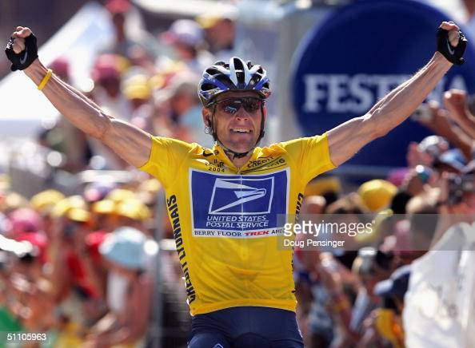
Lance Edward Armstrong. Ganador del Tour de Francia en siete ocasiones consecutivas (1999-2005), en 2012 fue acusado de dopaje sistemático por la Agencia Antidopaje de Estados Unidos (USADA), quien decidió finalmente retirarle las siete victorias por dopaje, además de suspenderlo de por vida.
El estadounidense también fue acusado del uso de motores en sus bicicletas del Tour. Cuando tocaba la parte trasera del sillín aumentaba la velocidad.

Slide 6
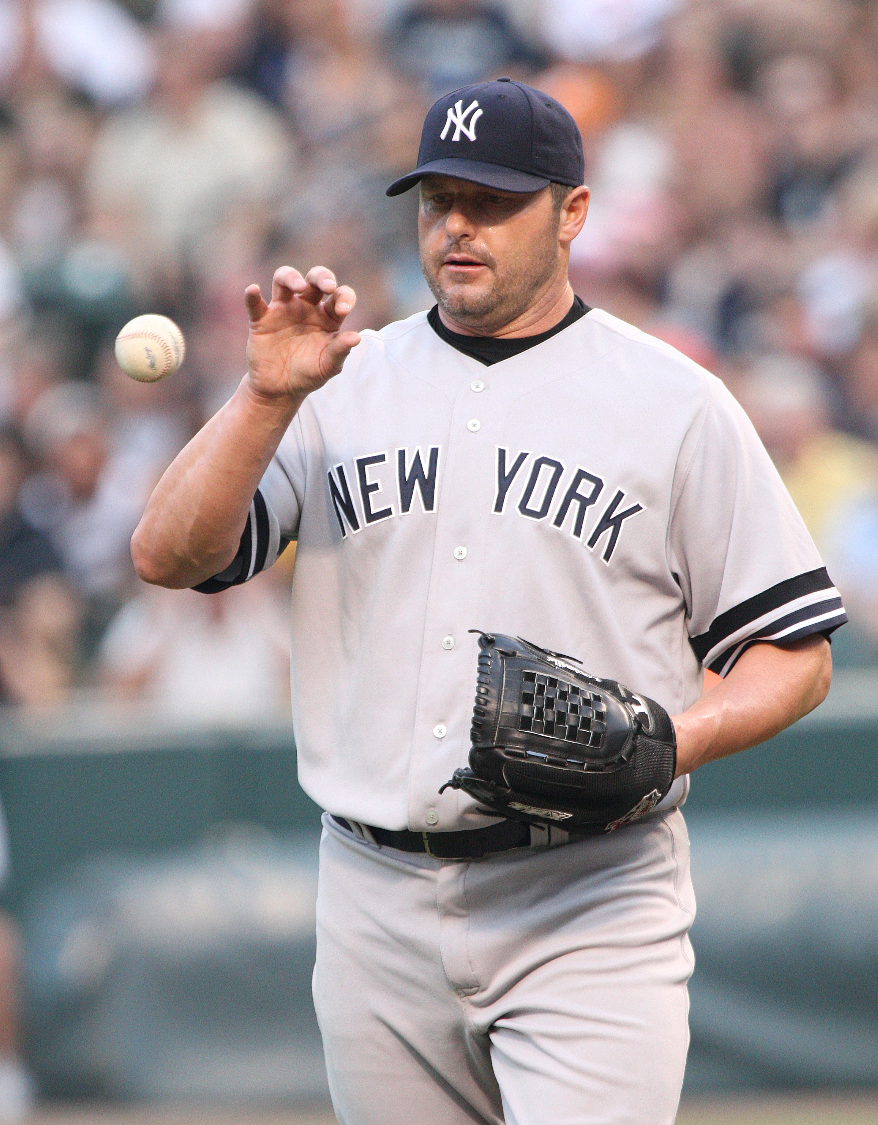
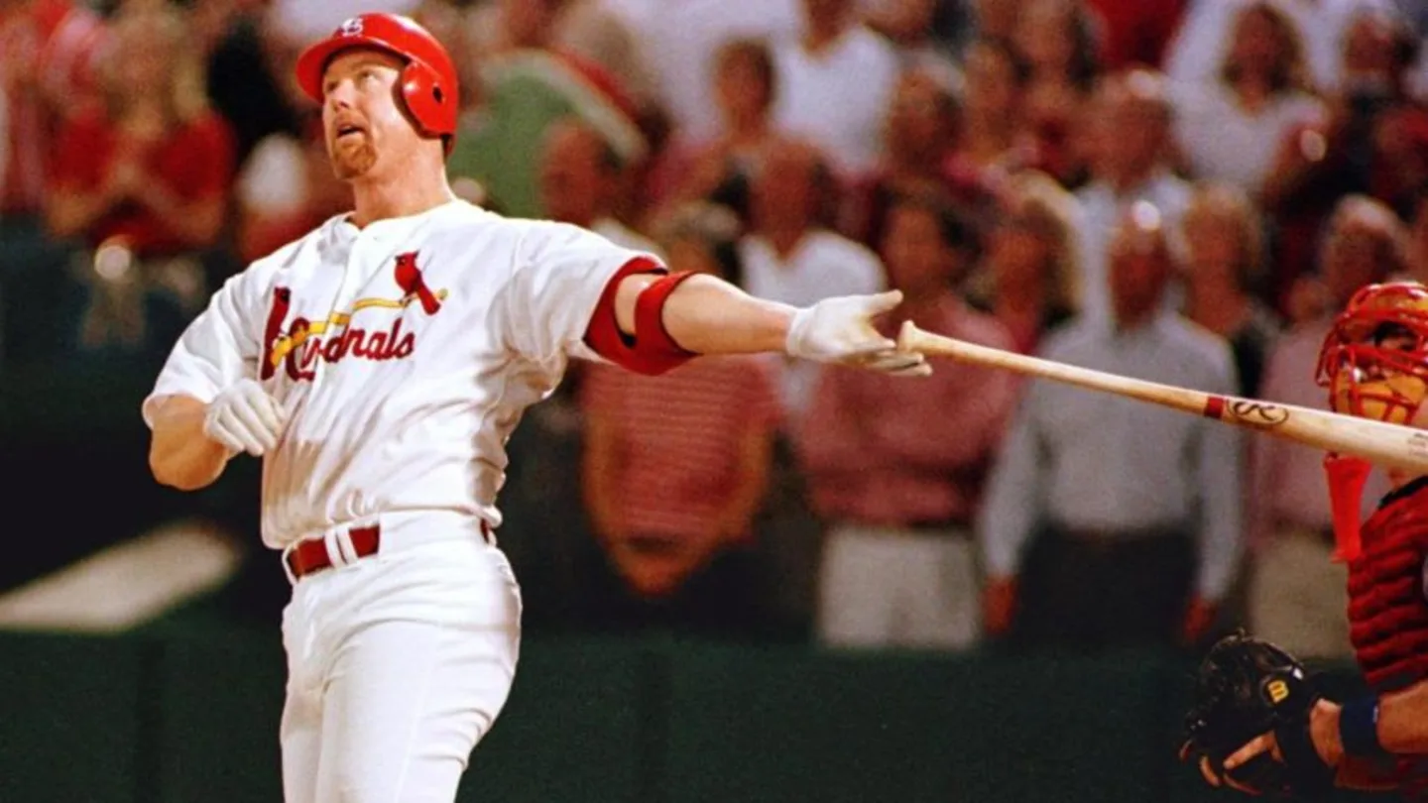
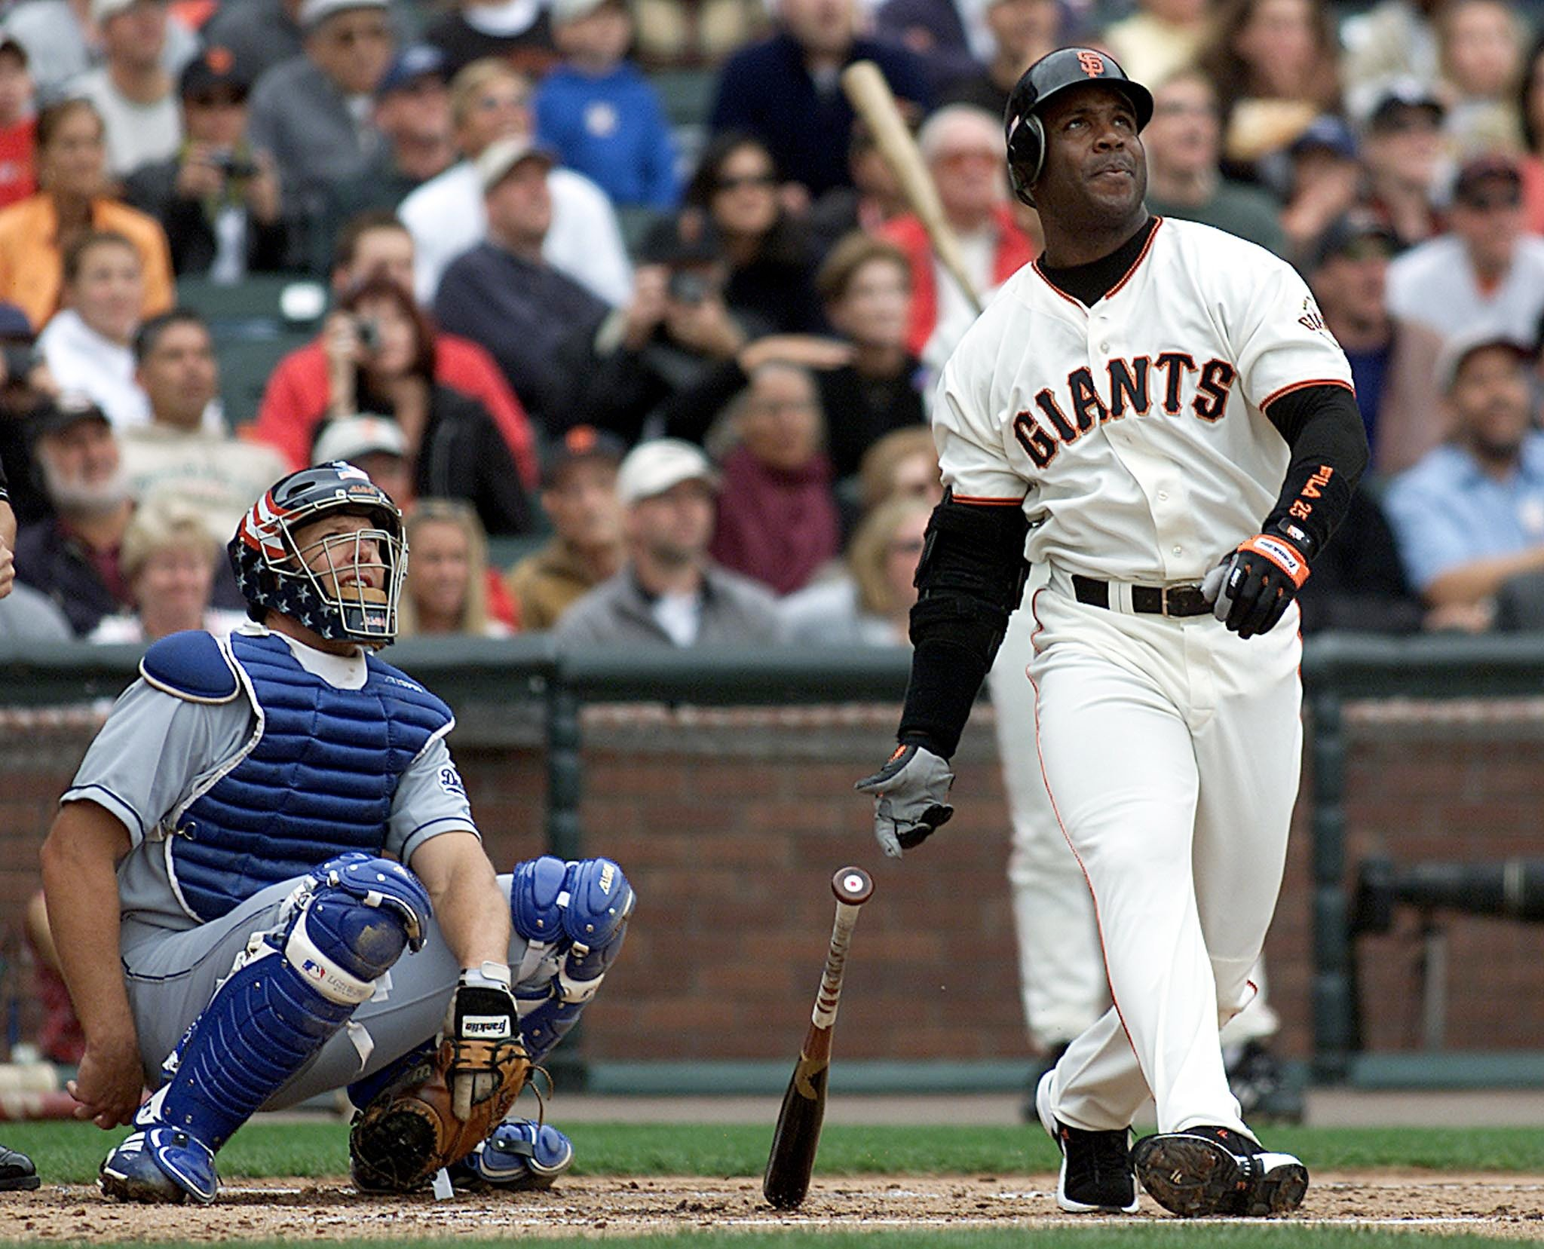
Estos tres jugadores de las grandes ligas no compitieron según las reglas del deporte.
Mark McGwire dio 583 jonrones en su carrera de grandes ligas no entra al salón de la fama por usar esteroides de forma intermitente durante casi una década.
Barry Bond dio 762 jonrones en su carrera de grandes ligas, pero tampoco entra al salón de la fama por usar esteroides durante su carrera en las Grandes Ligas.
Roger Clemens tuvo marca de 354-184. En victorias y derrotas. Pero tampoco entra al salón de la fama por usar esteroides.

Slide 7

COMPETIR SEGÚN LAS REGLAS.
II TIMOTEO.2:5.
Todos estos no competieron legalmente según las reglas del juego.
Nosotros como atletas espirituales tenemos una carrera por delante, pero debemos competir según las reglas.
La regla es la palabra de Dios.
I Pedro.4:11.
El que habla, que hable conforme a las palabras de Dios; el que sirve, que lo haga por la fortaleza que Dios da, para que en todo Dios sea glorificado mediante Jesucristo, a quien pertenecen la gloria y el dominio por los siglos de los siglos. Amén.

Slide 8

COMPETIR SEGÚN LAS REGLAS.
II TIMOTEO.2:5.
Sino competimos legalmente seremos descalificado.
I Corintios.9:27.
sino que golpeo mi cuerpo y lo hago mi esclavo, no sea que habiendo predicado a otros, yo mismo sea descalificado.
Podemos irnos avergonzados en el juicio final.
II Timoteo.2:15.
Procura con diligencia presentarte a Dios aprobado, como obrero que no tiene de qué avergonzarse, que maneja con precisión la palabra de verdad.

Slide 9

COMPETIR SEGÚN LAS REGLAS.
II TIMOTEO.2:5.
¿Hermanos estamos nosotros compitiendo legalmente?
Cuidado hermanos no estamos compitiendo legalmente.
I Timoteo.1:8.
Pero nosotros sabemos que la ley es buena, si uno la usa legítimamente.
Hay muchas maneras de estar compitiendo ilegalmente.
Cuando violamos las leyes del país, lamentablemente muchos hermanos están violando las leyes de determinado país están ilegalmente o no pagando los impuestos, de esta manera estamos compitiendo ilegalmente.
Romanos.13:1-2.

Slide 10

COMPETIR SEGÚN LAS REGLAS.
II TIMOTEO.2:5.
Sométase toda persona a las autoridades que gobiernan. Porque no hay autoridad sino de Dios, y las que existen, por Dios son constituidas.
V.2.
Por tanto, el que resiste a la autoridad, a lo ordenado por Dios se ha opuesto; y los que se han opuesto, recibirán condenación sobre sí mismos.
Son muchos los que violan las leyes del país.
Hermanos que andan manejando sin licencias, sin seguro.
Hermanos que no usan el casco o el cinturón de seguridad.

Slide 11
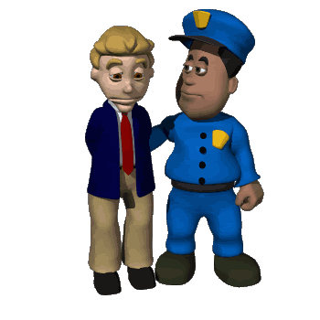
COMPETIR SEGÚN LAS REGLAS.
II TIMOTEO.2:5.
Que no respetan las señales de tránsito, se pasan la luz roja.
Todo esto es competir ilegalmente mis hermanos no hagamos eso.
Muchos no pagan impuesto.
Romanos.13:7.
Paguen a todos lo que deban: al que impuesto, impuesto; al que tributo, tributo; al que temor, temor; al que honor, honor.
Jesús fue nuestro ejemplo Él pago impuesto, porque Él respetaba las leyes.
Mateo.17:27.

Slide 12
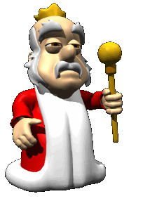
COMPETIR SEGÚN LAS REGLAS.
II TIMOTEO.2:5.
«Sin embargo, para que no los escandalicemos, ve al mar, echa el anzuelo, y toma el primer pez que salga; y cuando le abras la boca hallarás un siclo; tómalo y dáselo por ti y por Mí».
Sometámonos a las leyes que gobiernan hermano para competir legalmente.
I Pedro.2:13-15.
Sométanse, por causa del Señor, a toda institución humana, ya sea al rey como autoridad,
V.14.
o a los gobernadores como enviados por él para castigo de los malhechores y alabanza de los que hacen el bien.

Slide 13

COMPETIR SEGÚN LAS REGLAS.
II TIMOTEO.2:5.
V.15.
Porque esta es la voluntad de Dios: que haciendo bien, ustedes hagan enmudecer la ignorancia de los hombres insensatos.
¿Lo estamos haciendo hermanos?
Competimos ilegalmente cuando estamos en la adoración a Dios, pero nuestra mente está lejos no adorando en espíritu y verdad.
Juan.4:23-24.
»Pero la hora viene, y ahora es, cuando los verdaderos adoradores adorarán al Padre en espíritu y en verdad; porque ciertamente a los tales el Padre busca que lo adoren.

Slide 14

COMPETIR SEGÚN LAS REGLAS.
II TIMOTEO.2:5.
V.24.
»Dios es espíritu, y los que lo adoran deben adorar en espíritu y en verdad».
Debemos estar concentrado en la adoración.
I Corintios.14:15.
Entonces ¿qué? Oraré con el espíritu, pero también oraré con el entendimiento. Cantaré con el espíritu, pero también cantaré con el entendimiento.
Todo nuestro ser debe estar adorando a Dios para competir legalmente sin violar las leyes.
Mateo.22:37.

Slide 15
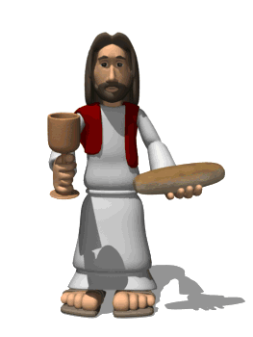
COMPETIR SEGÚN LAS REGLAS.
II TIMOTEO.2:5.
Y Él le contestó: «AMARÁS AL SEÑOR TU DIOS CON TODO TU CORAZÓN, Y CON TODA TU ALMA, Y CON TODA TU MENTE.
Al participar de la cena del Señor.
I Corintos.11:27, 29.
De manera que el que coma el pan o beba la copa del Señor indignamente, será culpable del cuerpo y de la sangre del Señor.
Si al comer el pan y el jugo nuestra mente está lejos estamos compitiendo ilegalmente, no estamos discerniendo correctamente.
V.29.

Slide 16
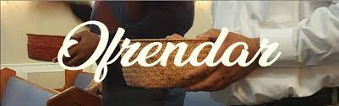
COMPETIR SEGÚN LAS REGLAS.
II TIMOTEO.2:5.
Porque el que come y bebe sin discernir correctamente el cuerpo del Señor, come y bebe juicio para sí.
Corramos legalmente hermanos, cumplamos con las reglas de la palabra de Dios.
Muchos no están compitiendo legalmente cuándo ofrendamos.
I Corintios.16:1-2.
Ahora bien, en cuanto a la ofrenda para los santos, hagan ustedes también como instruí a las iglesias de Galacia.
V.2.

Slide 17

COMPETIR SEGÚN LAS REGLAS.
II TIMOTEO.2:5.
Que el primer día de la semana, cada uno de ustedes aparte y guarde según haya prosperado, para que cuando yo vaya no se recojan entonces ofrendas.
Muchos podemos estar compitiendo ilegalmente no según las reglas en cuanto a los propósitos de la ofrenda.
Muchos están competiendo ilegalmente al no usar la ofrenda para los santos, y lo usan para los inconversos, esto es competir ilegalmente.
Cuando ofrendamos pero, lo hacemos no como hayamos prosperado, sino como nosotros queremos o de lo que nos sobra.

Slide 18
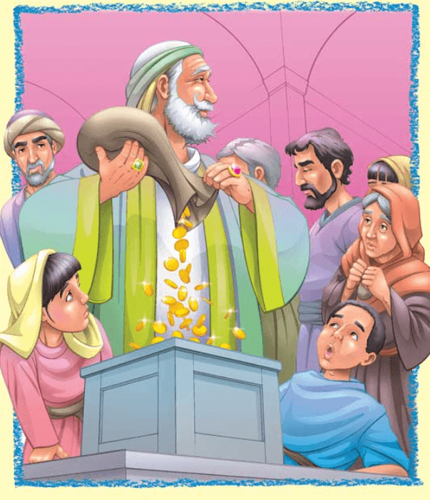
COMPETIR SEGÚN LAS REGLAS.
II TIMOTEO.2:5.
Marcos.12:41-44.
Jesús se sentó frente al arca del tesoro, y observaba cómo la multitud echaba dinero en el arca del tesoro; y muchos ricos echaban grandes cantidades.
V.42.
Llegó una viuda pobre y echó dos pequeñas monedas de cobre, o sea, un cuadrante.
V.43.
Y llamando Jesús a Sus discípulos, les dijo: «En verdad les digo, que esta viuda pobre echó más que todos los contribuyentes al tesoro;

Slide 19
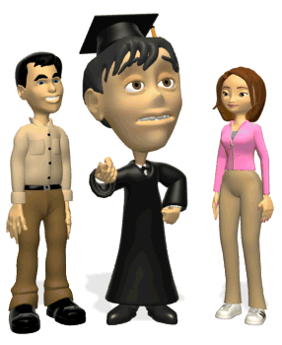
COMPETIR SEGÚN LAS REGLAS.
II TIMOTEO.2:5.
V.44.
porque todos ellos echaron de lo que les sobra, pero ella, de su pobreza, echó todo lo que poseía, todo lo que tenía para vivir».
¿Cómo es nuestra ofrenda hermanos?
Muchos no están compitiendo legalmente con su vestimenta.
I Timoteo.2:9.
Asimismo, que las mujeres se vistan con ropa decorosa, con pudor y modestia, no con peinado ostentoso, no con oro, o perlas, o vestidos costosos,

Slide 20
COMPETIR SEGÚN LAS REGLAS.
II TIMOTEO.2:5.
Cada atleta en cada disciplina usa la vestimenta correcta, como cristianos nosotros debemos usar la vestimenta correcta para competir legalmente como Dios nos manda.
La ropa indecente ha sido como el cáncer, poco a poco sé está infiltrando en la iglesia.
El modelo del vestir cristiano está en la Biblia, si desea saber cómo Dios quiere que Usted se vista tiene que ir a su palabra.
No a las modas del mundo, esa no es la regla para que Él cristianos se vista.
Nuestra vestimenta debe pasar el examen de Dios no del mundo.

Slide 21
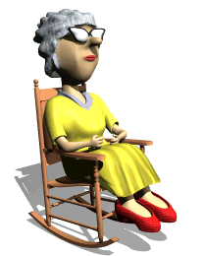
COMPETIR SEGÚN LAS REGLAS.
II TIMOTEO.2:5.
“ATAVIAR”- KOSMEO- Principalmente arreglar, poner en orden se usa de amueblar una habitación. Pues la palabra significa arreglado, ordenado, organizar, alistar, preparar, ornamentar, adornar, bien organizado, decoroso, embellecer, o hacer atractivo.
La mujer debe adornarse o vestirse con ropa arreglada, ordenada.
“DECOROSA”- KOSMOS- Ordenado, bien dispuesto, decente, modesto, el ordenamiento no solo se refiere a su vestir y comportamiento, sino a la vida interna. W.E. VINE. El vestuario debe ser ordenado, decente, modesto.

Slide 22

COMPETIR SEGÚN LAS REGLAS.
II TIMOTEO.2:5.
“PUDOR”- AIDOS- Un sentido de vergüenza, modestia, la honestidad. “AIDOS”. Siempre detendría a una persona buena de cometer un acto indigno. W.E. VINE. Reverencia.
“MODESTIA”- SOPHROSUNES- Denota recto juicio de la mente, cordura mental, dominio propio, sobriedad. Es aquel control interno habitual del YO, con su refrenamiento constante de todas las pasiones y deseos que estorbarían que surgiera la tentación sobre estas o en tal caso que surgiera con tal fuerza que venciera los controles y las barreras que “AIDO”- PUDOR le pusiera. W.E. VINE.

Slide 23
COMPETIR SEGÚN LAS REGLAS.
II TIMOTEO.2:5.
El propósito de Dios ha sido que la belleza y atractivo de las mujeres reciba cuidado y atención.
La belleza y el atractivo moral y espiritual han de ser identificables en partes por medio del vestir de las mujeres.
Las mujeres han de elegir vestimentas modestas, bien arregladas, respetuosas, buena reputación y honrosas.
El cuerpo es para cubrir- adornar- decorar. No para ser revelado o para exhibirse a toda persona.
Lamentablemente muchos estamos compitiendo ilegalmente en este asunto, usando ropa que no es de acuerdo a lo que Dios nos manda.

Slide 24

COMPETIR SEGÚN LAS REGLAS.
II TIMOTEO.2:5.
Las mujeres han de ataviarse en otras palabras, han de estar listas, preparadas con ropas modestas.
Esto descarta cualquier despliegue de sí misma en el que apareciera desaliñadas, sin arreglarse, indiferentes a su propio cuidado.
Las mujeres que visten- Vestidos transparentes- faldas cortas- pantalones ajustados o pegados- vestidos abiertos- chorees corto- bikini- hombres sin camisas.
Todo ello no cumple con el principio dado en I Timoteo.2:9.

Slide 25
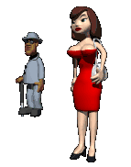
COMPETIR SEGÚN LAS REGLAS.
II TIMOTEO.2:5.
Y estamos siendo tropiezo para muchos con nuestra vestimenta.
Mateo.5:28.
»Pero Yo les digo que todo el que mire a una mujer para codiciarla ya cometió adulterio con ella en su corazón.
Por eso debemos competir legalmente según las reglas en nuestra vestimenta para no ser tropiezo a nadie.
En el matrimonio podemos estar compitiendo ilegalmente al no cumplir con las reglas que Dios nos manda.

Slide 26

COMPETIR SEGÚN LAS REGLAS.
II TIMOTEO.2:5.
Cuando Él esposo no es cabeza del hogar.
Efesios.5:23.
Porque el marido es cabeza de la mujer, así como Cristo es cabeza de la iglesia, siendo Él mismo el Salvador del cuerpo.
Al marido se le ha dado la autoridad para ser cabeza- Guía, ejemplo en su hogar.
Debe amar a su esposa.
Efesios.5:25.
Maridos, amen a sus mujeres, así como Cristo amó a la iglesia y se dio Él mismo por ella,

Slide 27

COMPETIR SEGÚN LAS REGLAS.
II TIMOTEO.2:5.
Pero lamentablemente muchos maridos no están compitiendo legalmente porque no son cabeza del hogar no proveen para su familia.
I Timoteo.5:8.
Pero si alguien no provee para los suyos, y especialmente para los de su casa, ha negado la fe y es peor que un incrédulo.
No están amando a su esposa, están siendo amargos, agrios con ella.
Colosenses.3:19.
Maridos, amen a sus mujeres y no sean ásperos con ellas.

Slide 28
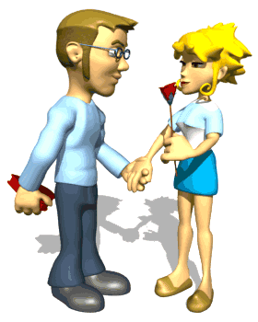
COMPETIR SEGÚN LAS REGLAS.
II TIMOTEO.2:5.
Les gritan, las insultan, les pegan como cobardes.
No viven sabiamente con ellas.
I Pedro.3:7.
Ustedes, maridos, igualmente, convivan de manera comprensiva con sus mujeres, como con un vaso más frágil, puesto que es mujer, dándole honor por ser heredera como ustedes de la gracia de la vida, para que sus oraciones no sean estorbadas.
Cuando no cumple su deber conyugal con su esposa.
I Corintios.7:3.

Slide 29
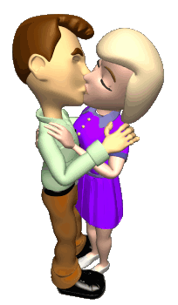
COMPETIR SEGÚN LAS REGLAS.
II TIMOTEO.2:5.
Que el marido cumpla su deber para con su mujer, e igualmente la mujer lo cumpla con el marido.
Maridos corran legalmente cumpliendo con las reglas de Dios.
De la misma manera las esposas muchas veces no están corriendo legalmente.
Porque no se someten a su marido.
Efesios.5:22.
Las mujeres estén sometidas a sus propios maridos como al Señor.
I Pedro.3:1.

Slide 30

COMPETIR SEGÚN LAS REGLAS.
II TIMOTEO.2:5.
Asimismo ustedes, mujeres, estén sujetas a sus maridos, de modo que si algunos de ellos son desobedientes a la palabra, puedan ser ganados sin palabra alguna por la conducta de sus mujeres.
A las mujeres no se les dio la autoridad de ser cabeza del hogar, pero lamentablemente con la liberación femeninas eso ha sido una rebelión a las reglas de Dios.
Y lamentablemente muchas hermanas han caído en esa trampa de Satanás y han tomado el control siendo cabeza del hogar no sometiéndose a su marido a la cabeza del hogar.
No lo respeta, no le da el lugar en el hogar.

Slide 31
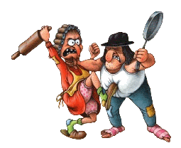
COMPETIR SEGÚN LAS REGLAS.
II TIMOTEO.2:5.
Efesios.5:33.
En todo caso, cada uno de ustedes ame también a su mujer como a sí mismo, y que la mujer respete a su marido.
No avergüence a su marido, valórelo, respételo dele su lugar en el hogar compita legalmente.
Cuando no cumple su deber conyugal con su marido.
I Corintios.7:3, 5.
Que el marido cumpla su deber para con su mujer, e igualmente la mujer lo cumpla con el marido.

Slide 32
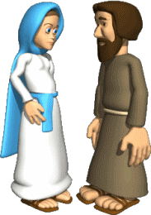
COMPETIR SEGÚN LAS REGLAS.
II TIMOTEO.2:5.
V.5.
No se priven el uno del otro, excepto de común acuerdo y por cierto tiempo, para dedicarse a la oración. Vuelvan después a juntarse, a fin de que Satanás no los tiente por causa de falta de dominio propio.
La palabra privar- Es robar, cuando uno de los dos priva a su pareja le está robando un derecho que Él o Ella tiene.
Los hijos muchas veces están corriendo ilegalmente está carrera al no respetar a sus padres.
Efesios.6:1.

Slide 33

COMPETIR SEGÚN LAS REGLAS.
II TIMOTEO.2:5.
Hijos, obedezcan a sus padres en el Señor, porque esto es justo.
Deben obedecer, respetar, honrar a sus padres siempre.
Colosenses.3:20.
Hijos, sean obedientes a sus padres en todo, porque esto es agradable al Señor.
Cuando los hijos no cumplen con esto están corriendo ilegalmente está carrera delante de Dios.
Los padres deben cumplir su responsabilidad con sus hijos llevar a cabo la disciplina.

Slide 34

COMPETIR SEGÚN LAS REGLAS.
II TIMOTEO.2:5.
Efesios.6:4.
Y ustedes, padres, no provoquen a ira a sus hijos, sino críenlos en la disciplina e instrucción del Señor.
Pero lamentablemente muchos padres no están compitiendo legalmente al no cumplir con esta responsabilidad.
Proverbios.22:15.
La necedad está ligada al corazón del niño, Pero la vara de la disciplina lo alejará de ella.
Proverbios.13:24.

Slide 35
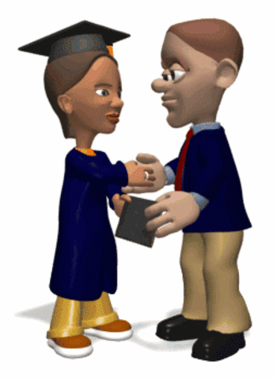
COMPETIR SEGÚN LAS REGLAS.
II TIMOTEO.2:5.
El que evita la vara odia a su hijo, Pero el que lo ama lo disciplina con diligencia.
Proverbios.29:15, 17.
La vara y la reprensión dan sabiduría, Pero el niño consentido avergüenza a su madre.
V.17.
Disciplina a tu hijo y te dará descanso, Y dará alegría a tu alma.
¿Cuántos estamos cumpliendo está responsabilidad?
Tenemos que hacerlo para correr legalmente está carrera hermanos.

Slide 36
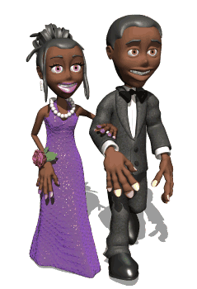
COMPETIR SEGÚN LAS REGLAS.
II TIMOTEO.2:5.
Muchos no están corriendo legalmente en su relación con su pareja, porque están en adulterio teniendo una pareja que no es de ellos.
Marcos.6:17-18.
Porque Herodes mismo había enviado a prender a Juan y lo había encadenado en la cárcel por causa de Herodías, mujer de su hermano Felipe, pues Herodes se había casado con ella.
V.18.
Y Juan le decía a Herodes: «No te es lícito tener la mujer de tu hermano».
Lamentablemente muchos están en esta condición, en el mundo y también hermanos.

Slide 37

COMPETIR SEGÚN LAS REGLAS.
II TIMOTEO.2:5.
Muchos se han divorcio no por la causa bíblica como es la fornicación.
Mateo.19:9.
»Pero Yo les digo que cualquiera que se divorcie de su mujer, salvo por infidelidad, y se case con otra, comete adulterio».
Muchos justifican su relación, pero Dios sabe nuestra relación.
Tengamos cuidado con quien nos casamos, investiguemos bien, si es libre para casarse o no, porque si no estaremos corriendo ilegalmente está carrera.

Slide 38

COMPETIR SEGÚN LAS REGLAS.
II TIMOTEO.2:5.
Y si estamos en una relación ilegal abandonemos está relación para competir legalmente según las reglas.
Esdras.10:18-19, 44.
Entre los hijos de los sacerdotes que se habían casado con mujeres extranjeras se encontraron, de los hijos de Jesúa, hijo de Josadac, y de sus hermanos: Maasías, Eliezer, Jarib y Gedalías.
V.19.
(Ellos juraron despedir a sus mujeres, y siendo culpables, ofrecieron un carnero del rebaño por su delito).

Slide 39
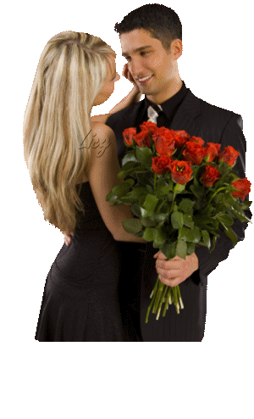
COMPETIR SEGÚN LAS REGLAS.
II TIMOTEO.2:5.
Aun cuando tenían hijos con ellas.
V.44.
Todos estos se habían casado con mujeres extranjeras, y algunos de ellos tenían mujeres que les habían dado hijos.
Este es un gran ejemplo de obedecer a Dios y estar bien delante de Él.
Muchos se justifican que tienen hijos, y que no pueden dejar está relación, pero debemos correr y cumplir las reglas legalmente para poder ser coronado en el día final.
¿Lo estamos haciendo?

Slide 40
COMPETIR SEGÚN LAS REGLAS.
II TIMOTEO.2:5.
Muchos estamos corriendo ilegalmente al no cumplir con la regla del orden en la iglesia.
I Corintios.14:40.
Pero que todo se haga decentemente y con orden.
Un orden que debe ser con reverencia a Dios, respetando su adoración.
Hebreos.12:28.
Por lo cual, puesto que recibimos un reino que es inconmovible, demostremos gratitud, mediante la cual ofrezcamos a Dios un servicio aceptable con temor y reverencia;

Slide 41

COMPETIR SEGÚN LAS REGLAS.
II TIMOTEO.2:5.
El orden y la reverencia está desde respetar el horario y llegar puntuales a la adoración no cuando está ya haya empezado.
Debemos cumplir con las reglas de reverencia hacia Dios, para poder obtener el premio, corriendo legítimamente está carrera.
No estar distraídos, platicando, o levantándonos a cada momento o estar durmiendo a la hora de la adoración a Dios, todo eso es irrespeto a Dios.
Corramos legalmente la carrera cumpliendo fielmente las reglas que Dios nos da para hacerlo y agradarle.

Slide 42

COMPETIR SEGÚN LAS REGLAS.
II TIMOTEO.2:5.
Muchos estamos corriendo ilegalmente al no cumplir con la regla de dejar todo por seguir a Jesús.
Lucas.14:26-27, 33.
«Si alguien viene a Mí, y no aborrece a su padre y madre, a su mujer e hijos, a sus hermanos y hermanas, y aun hasta su propia vida, no puede ser Mi discípulo.
V.27.
»El que no carga su cruz y me sigue, no puede ser Mi discípulo.
V.33.

Slide 43

COMPETIR SEGÚN LAS REGLAS.
II TIMOTEO.2:5.
»Así pues, cualquiera de ustedes que no renuncie a todas sus posesiones, no puede ser Mi discípulo.
Tenemos que despojarnos, abstenernos de todo lo que nos afecte para correr está carrera.
I Corintios.9:25.
Y todo el que compite en los juegos se abstiene de todo. Ellos lo hacen para recibir una corona corruptible, pero nosotros, una incorruptible.
¿Qué nos está estorbando para correr está carrera legalmente cumpliendo con las reglas?
Que nada nos estorbe, apartemos todo para cumplir con las reglas.

Slide 44
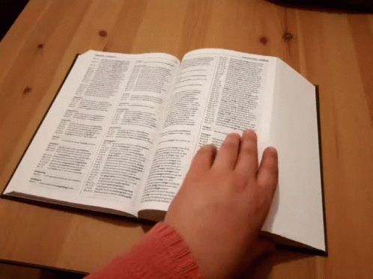
COMPETIR SEGÚN LAS REGLAS.
II TIMOTEO.2:5.
Debemos correr legalmente al respetar el silencio de las escrituras no añadir y quitar a esta regla, la palabra de Dios.
Apocalipsis.22:18-19.
Yo testifico a todos los que oyen las palabras de la profecía de este libro: si alguien añade a ellas, Dios traerá sobre él las plagas que están escritas en este libro.
V.19.
Y si alguien quita de las palabras del libro de esta profecía, Dios quitará su parte del árbol de la vida y de la ciudad santa descritos en este libro.

Slide 45

COMPETIR SEGÚN LAS REGLAS.
II TIMOTEO.2:5.
No ir más allá de lo que está escrito.
I Corintios.4:6.
Esto, hermanos, lo he aplicado en sentido figurado a mí mismo y a Apolos por amor a ustedes, para que en nosotros aprendan a no sobrepasar lo que está escrito, para que ninguno de ustedes se vuelva arrogante a favor del uno contra el otro.
Cuando no respetamos las reglas de la palabra de Dios estamos compitiendo ilegalmente, estamos corriendo está carrera haciendo trampas y vamos hacer descalificado en el juicio final.

Slide 46
COMPETIR SEGÚN LAS REGLAS.
II TIMOTEO.2:5.
Y debemos aplicar legalmente las reglas a aquellos que enseñan diferentes doctrinas.
Romanos.16:17.
Les ruego, hermanos, que vigilen a los que causan disensiones y tropiezos contra las enseñanzas que ustedes aprendieron, y que se aparten de ellos.
No recibirles ni estar en comunión con ellos.
II Juan.9-11.
Todo el que se desvía y no permanece en la enseñanza de Cristo, no tiene a Dios. El que permanece en la enseñanza tiene tanto al Padre como al Hijo.

Slide 47
COMPETIR SEGÚN LAS REGLAS.
II TIMOTEO.2:5.
V.10.
Si alguien viene a ustedes y no trae esta enseñanza, no lo reciban en casa, ni lo saluden,
V.11.
pues el que lo saluda participa en sus malas obras.
Tenemos que llevar a cabo la disciplina bíblica con ellos.
I Timoteo.1:19-20.
guardando la fe y una buena conciencia, que algunos han rechazado y naufragaron en lo que toca a la fe.

Slide 48
COMPETIR SEGÚN LAS REGLAS.
II TIMOTEO.2:5.
V.20.
Entre ellos están Himeneo y Alejandro, a quienes he entregado a Satanás, para que aprendan a no blasfemar.
La expresión entregar a Satanás, es apartarse, es no tener comunión con ellos.
I Corintios.5:5.
entreguen a ese tal a Satanás para la destrucción de su carne, a fin de que su espíritu sea salvo en el día del Señor Jesús.
El propósito salvarle, la disciplina lleva ese propósito la salvación del errado.

Slide 49

COMPETIR SEGÚN LAS REGLAS.
II TIMOTEO.2:5.
Cumplamos, corramos hermanos legalmente para no irnos avergonzados en aquel día final.
II Timoteo.2:15.
Procura con diligencia presentarte a Dios aprobado, como obrero que no tiene de qué avergonzarse, que maneja con precisión la palabra de verdad.
Mateo.7:21-23.
»No todo el que me dice: “Señor, Señor”, entrará en el reino de los cielos, sino el que hace la voluntad de Mi Padre que está en los cielos.
V.22.

Slide 50
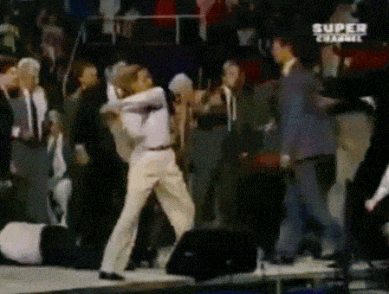
COMPETIR SEGÚN LAS REGLAS.
II TIMOTEO.2:5.
»Muchos me dirán en aquel día: “Señor, Señor, ¿no profetizamos en Tu nombre, y en Tu nombre echamos fuera demonios, y en Tu nombre hicimos muchos milagros?”.
V.23.
»Entonces les declararé: “Jamás los conocí; APÁRTENSE DE MÍ, LOS QUE PRACTICAN LA INIQUIDAD”.
Que Dios nos ayude a terminar está carrera pero legalmente como lo hizo Él Apóstol Pablo, compitió legalmente según las reglas.
II Timoteo.4:7.

Slide 51
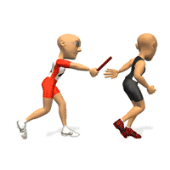
COMPETIR SEGÚN LAS REGLAS.
II TIMOTEO.2:5.
He peleado la buena batalla, he terminado la carrera, he guardado la fe.
Corramos con paciencia, pero legalmente está carrera hermanos.
Hebreos.12:1.
Por tanto, puesto que tenemos en derredor nuestro tan gran nube de testigos, despojémonos también de todo peso y del pecado que tan fácilmente nos envuelve, y corramos con paciencia la carrera que tenemos por delante,
Cumplamos fielmente con las reglas para poder obtener el premio de la vida eterna.

Slide 52

COMPETIR SEGÚN LAS REGLAS.
II TIMOTEO.2:5.
Tito.1:2.
con la esperanza de vida eterna, la cual Dios, que no miente, prometió desde los tiempos eternos,
Que Jesús nos dé la bienvenida con los brazos abiertos.
Mateo.25:34, 46.
»Entonces el Rey dirá a los de Su derecha: “Vengan, benditos de Mi Padre, hereden el reino preparado para ustedes desde la fundación del mundo.
V.46.
»Estos irán al castigo eterno, pero los justos a la vida eterna».

Slide 53
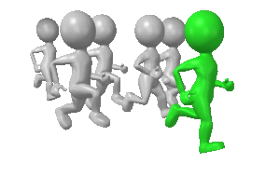
CONCLUSIÓN:
La Biblia nos describe como atletas, tenemos una carrera que correr, debemos correrla con paciencia.
Debemos terminar está carrera pero cumpliendo con las reglas.
Sino no cumplimos y hacemos trampa no vamos a obtener el premio que Dios nos tiene, seremos descalificado.
Cumplamos fielmente con las reglas siempre obedezcamos a Dios de acuerdo a sus reglas, la palabra de Dios.
Respetamos las leyes de Dios, no pongamos escusas nunca, seamos obediente hasta la muerte.

Slide 54

DIOS NOS BENDIGA A TODOS.

